Slide 1

业务，能力与技术分享
好好学习，天天向上
他山之石，可以攻玉

Slide 2
目录：
一。开头
二。人工智能简要介绍
三。容器技术简要介绍
四。k8s技术简要介绍
五。AI Master业务介绍
六。开发的内功心法
七。编程的本质讨论

Slide 3
一、开头
1.通过 “-3-1638251958215” 能够获取什么信息?
2.资源定位 url, uri, 和urn的区别.

Slide 4
一、开头
1.资源定位, uri, url 和urn的区别：
（1)URL是uniform resource locator，统一资源定位符，它是一种具体
的URI，即URL可以用来标识一个资源，而且还指明了如何locate这个资源。
(2 )URI，是uniform resource identifier，统一资源标识符，用来唯一的标识一个资源。https://10.110.158.175/home/job?name=1#1
(3)URN，uniform resource name，统一资源命名，是通过名字来标识资源，比如mailto:java-net@java.sun.com。
http——超文本传输协议
协议://用户名:密码@地址:端口号/目录/文件名.文件后
缀?参数=值#标志
https——用安全套接字层传送的超文本传输协议 ftp——文件传输协议
mailto——电子邮件地址 ldap——轻型目录访问协议 file——当地电脑或网
上分享的文件news——Usenet新闻组 gopher——Gopher协议 telnet——
Telnet协议.

Slide 5
二、人工智能简要介绍
1 、数据：
（1）训练集([x1, x2, x3], [y1]), 测试集，验证集.
（2）特征(属性). 图片(每个像素点就是一个特征)， 声音的波长等，
文本(分词，向量化).

Slide 6
二、人工智能简要介绍
2、算力资源：
(1)资源有： CPU， GPU， Memory，Storage(disk)
(2)CPU资源的单位使MilliCore(千分之一核，毫核), 如1000M.对时
间片进行分割。

Slide 7
二、人工智能简要介绍
3、模型：
(1)参数调整的规则.怎么处理数据，怎么收敛。
(2) 数据+算力+模型——> f(x); f(x0)—> y0

Slide 8
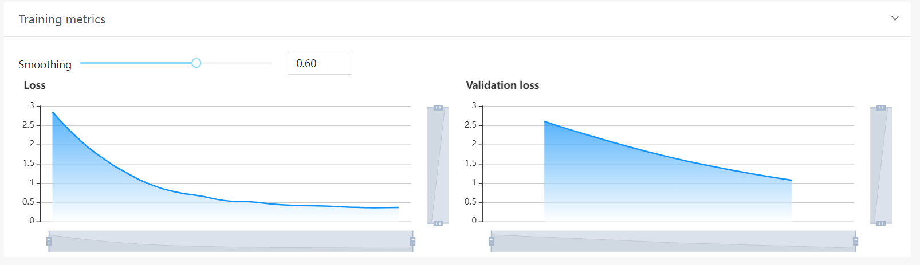
二、人工智能简要介绍
4、梯度下降，收敛：
(1)如何评价训练出来的参数的好坏？均方误差， 信息熵等。

Slide 9
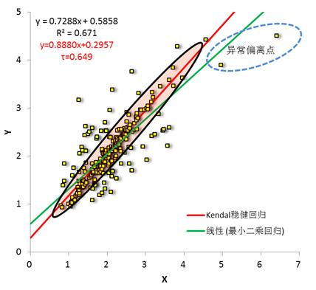
二、人工智能简要介绍
y = ax + b

Slide 10
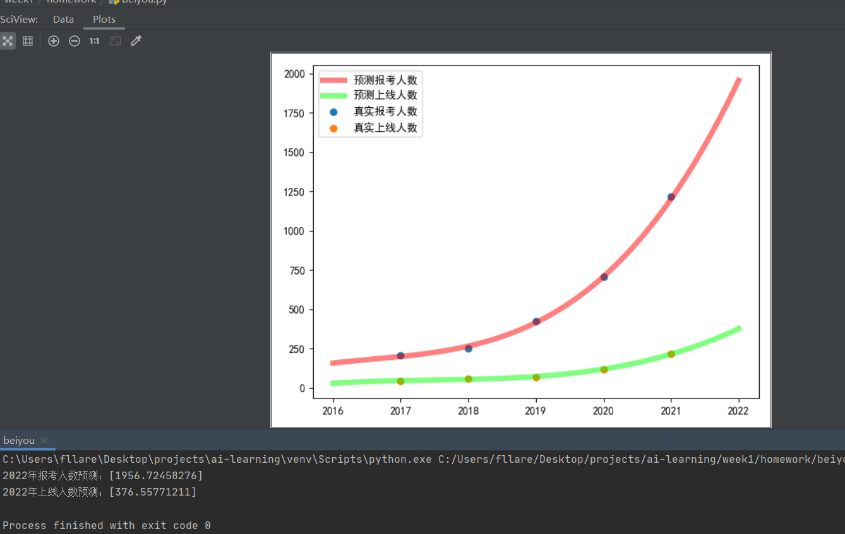
二、人工智能简要介绍
f(x) = ax^3 + b*x^2 + c*x + d

Slide 11
三、容器技术简要介绍
1。linux container有效的将单个操作系统的资源划分到孤立的组中，以便更好
的在孤立的组之间平衡有冲突的资源使用需求，这种技术就是容器
技术。
2.docker的三要素：镜像(image), 容器(container), 镜像仓库
(Repository, 远程和本地)。

Slide 12
四、AI Master业务介绍
1.AI Master的性质？
2.AI Master的价值？
3.workspace，models等介绍。
4.debug， cookie， http请求
5./dfsdata/aimaster/bin/letrain-service 参数介绍， 配置文件介绍，参
数与目录挂载.

Slide 13
五、K8s简要介绍
1、k8s是一个容器编排，调度的工具。主要功能：
服务发现与调度
负载均衡
服务自愈
服务弹性扩容
横向扩容
存储卷挂载

Slide 14
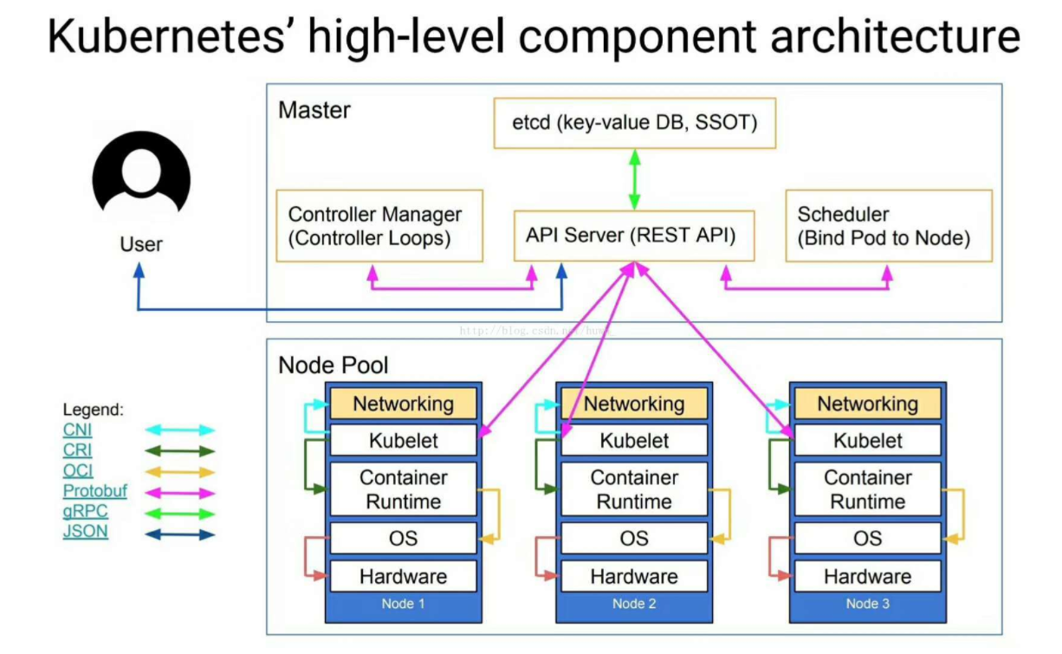
五、K8s简要介绍
2、k8s 架构图：

Slide 15
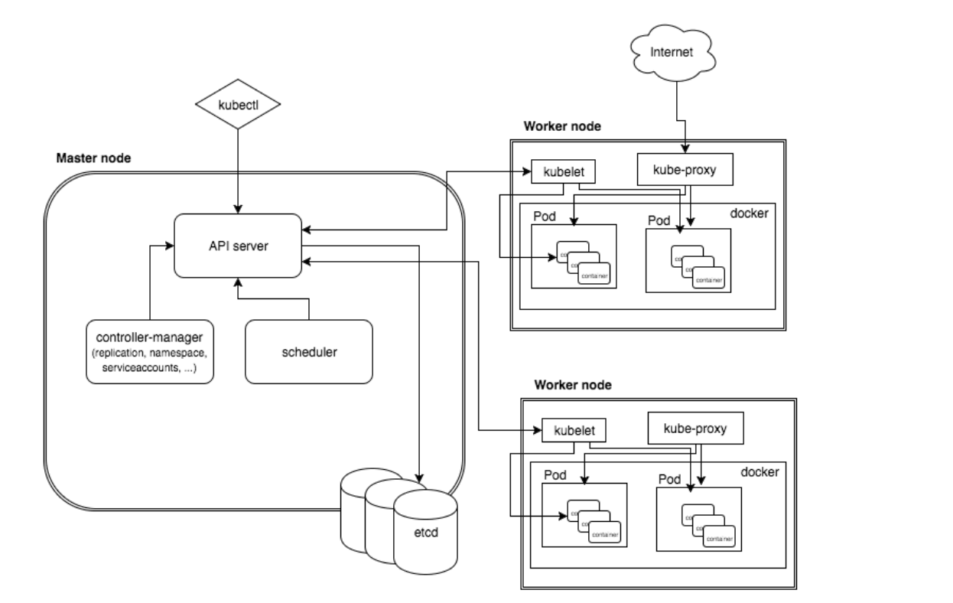
五、K8s简要介绍
2、k8s 架构图：

Slide 16
六、程序员内功心法
1、实事求是.
2、尽可能多的获取信息.
3、尽可能多的给与信息.
4、搜索获取与实践获取.
5、数据流思维
6、自查与他查.
7、总结，归纳, 梳理与扩展.
8、概要理解与充分理解(定性分析与定量分析)
9、模块化思维
10、分层思维
11、重构思维
12、掌握工具，优化流程，提高效率
13、可以怎么样和该怎么样
14、模仿，对照试验，控制变量法.
15、搜索技术，关键字提炼， 多维度搜索
16、确认需求(涉及业务，)

Slide 17
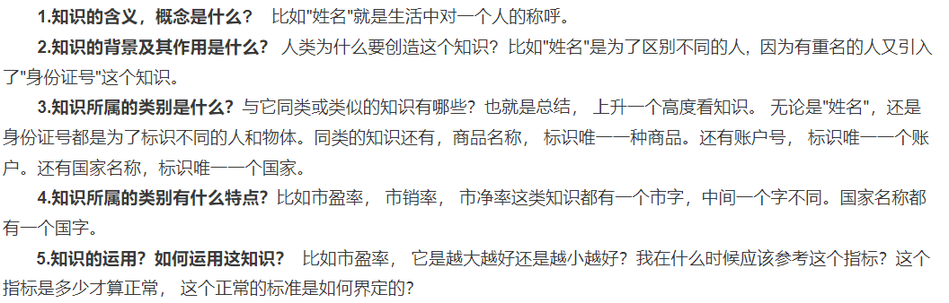
六、程序员内功心法
1.五问学习法：

Slide 18
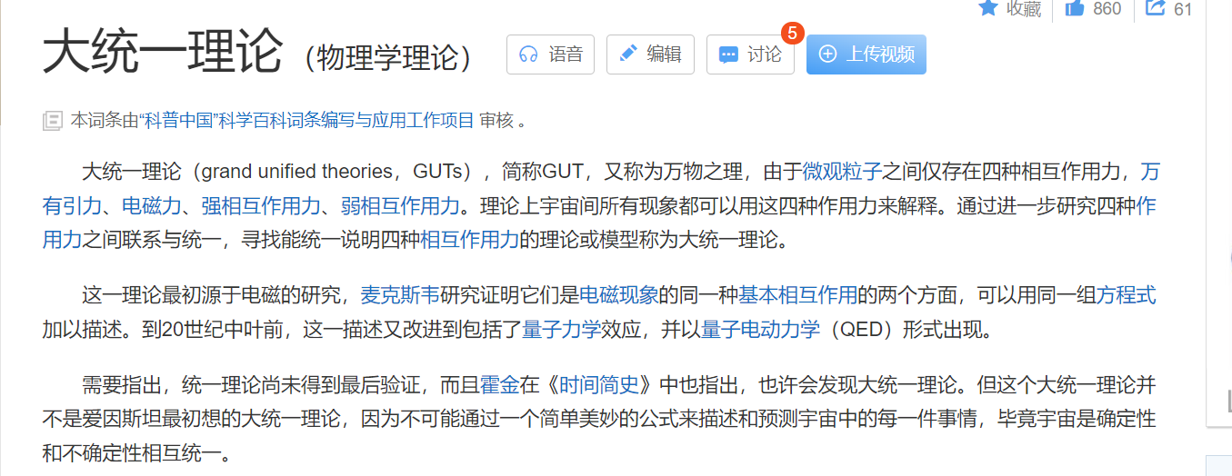
七、编程的本质

Slide 19
七、编程的本质
1、数据输入(数据产生与传输)
2、数据处理
3、数据存储
4、数据输出
示例：函数，服务， 系统，页面(用户点击).
计算机五大部件：运算器、控制器、存储器、输入设备和输出设备。

